Slide 1
be.on.net
platforma za upravljanje industrijskim procesima bazirana na veštačkoj inteligenciji

Slide 2
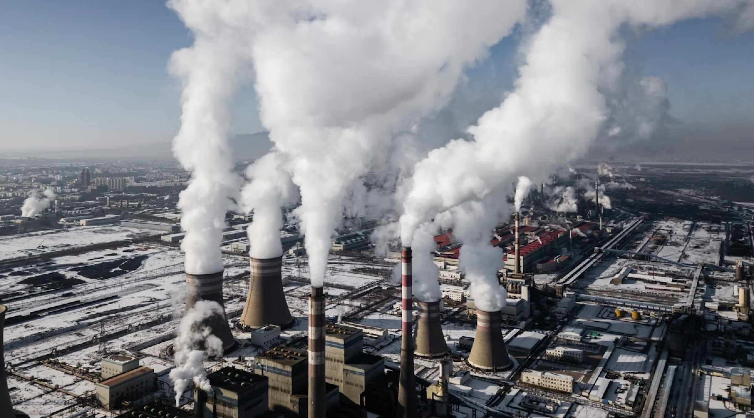
Motivacija
Globalna emisija CO2 – 37,14 milijardi tona u 2022.
Cementnta industrija:
83% ukupne potrošnje energije
94% emisije CO2
CO2 emisija 1,6 milijardi tona u 2022.
U proizvodnji nemetalnih minerala
Značajna redukcija upotrebe fosilnih goriva i emisije CO2 moguća kroz optimizaciju upravljanja procesima

Slide 3
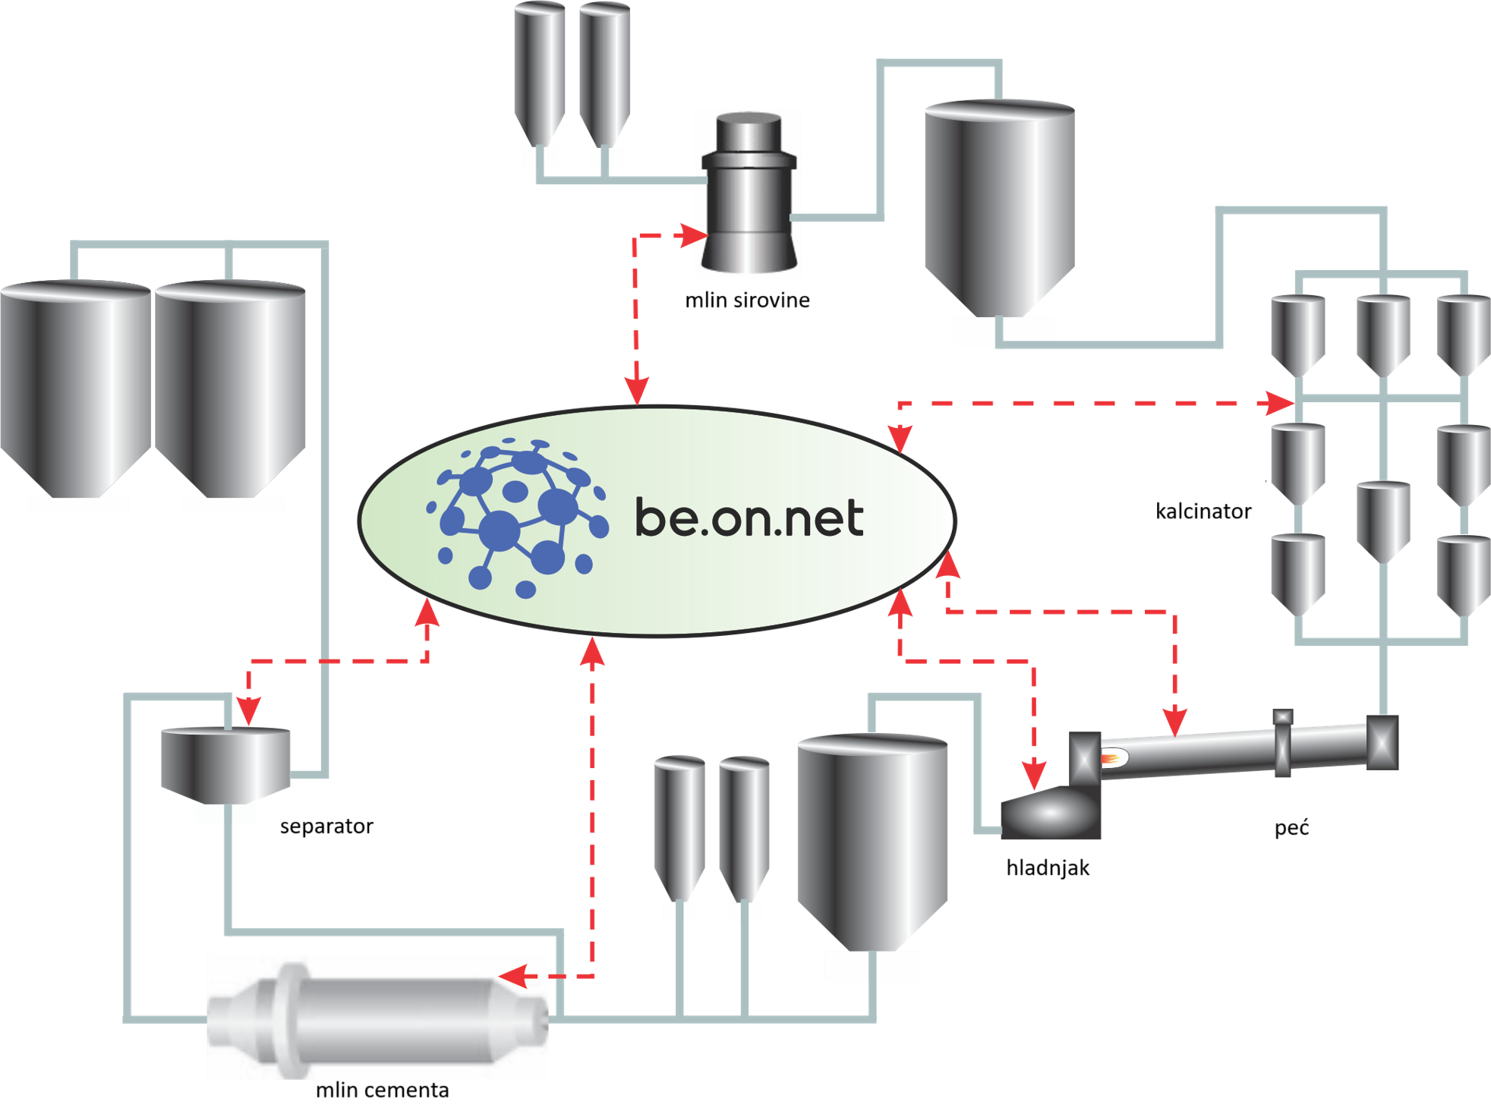
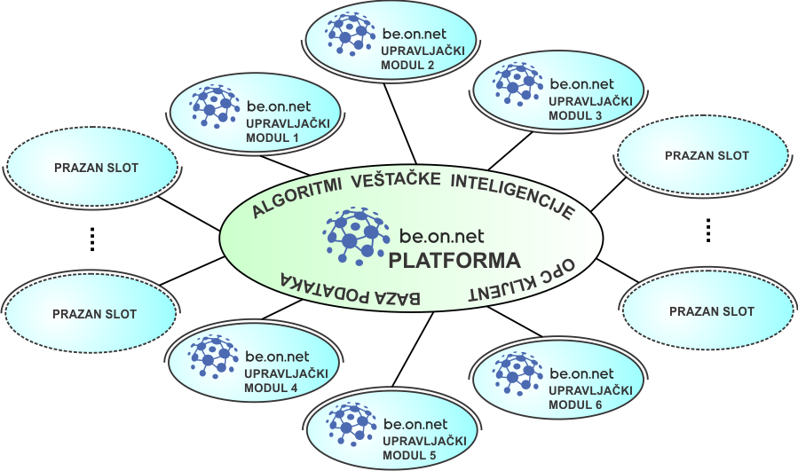
be.on.net softverska platforma
Jedinstvena modularna platforma koja omogućuje kontrolu svih procesa u jednoj fabrici
be.on.net - ekspertski sistem / softver za upravljanje složenim industrijskim procesima

Slide 4
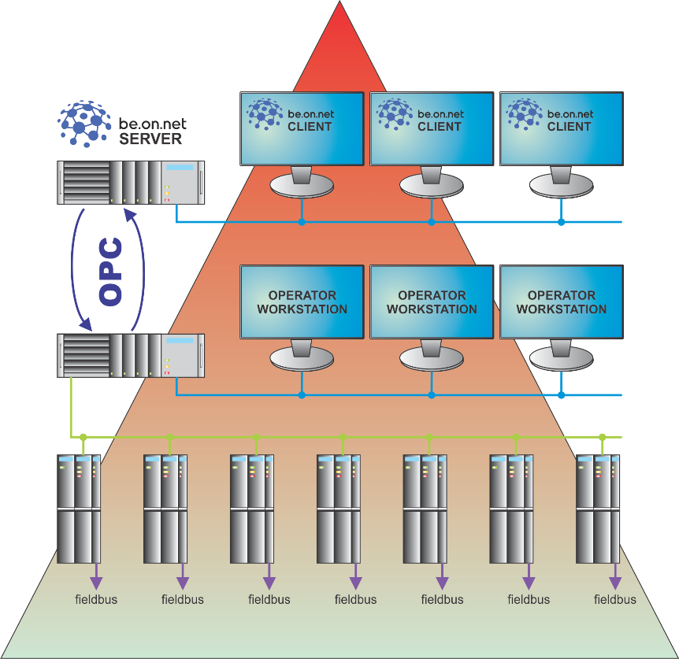
be.on.net – integracija u kontrolni sistem fabrike
be.on.net
ekspertski upravljački sistem
Upravljački sistem fabrike
Jednostavna integracija sa postojećim upravljačkim sistemom preko OPC komunikacije

Slide 5
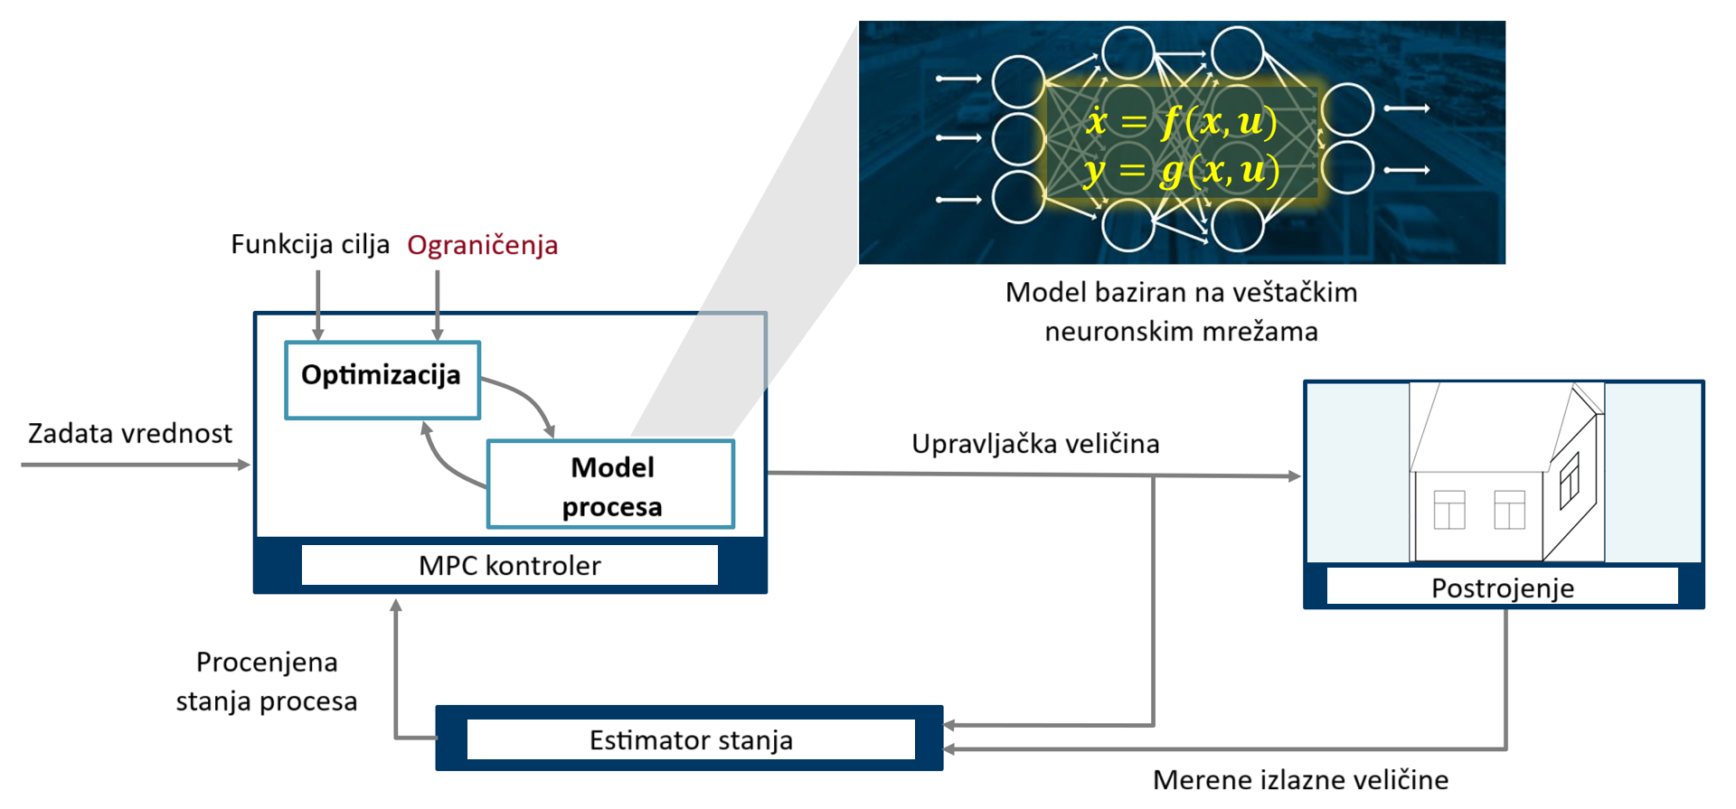
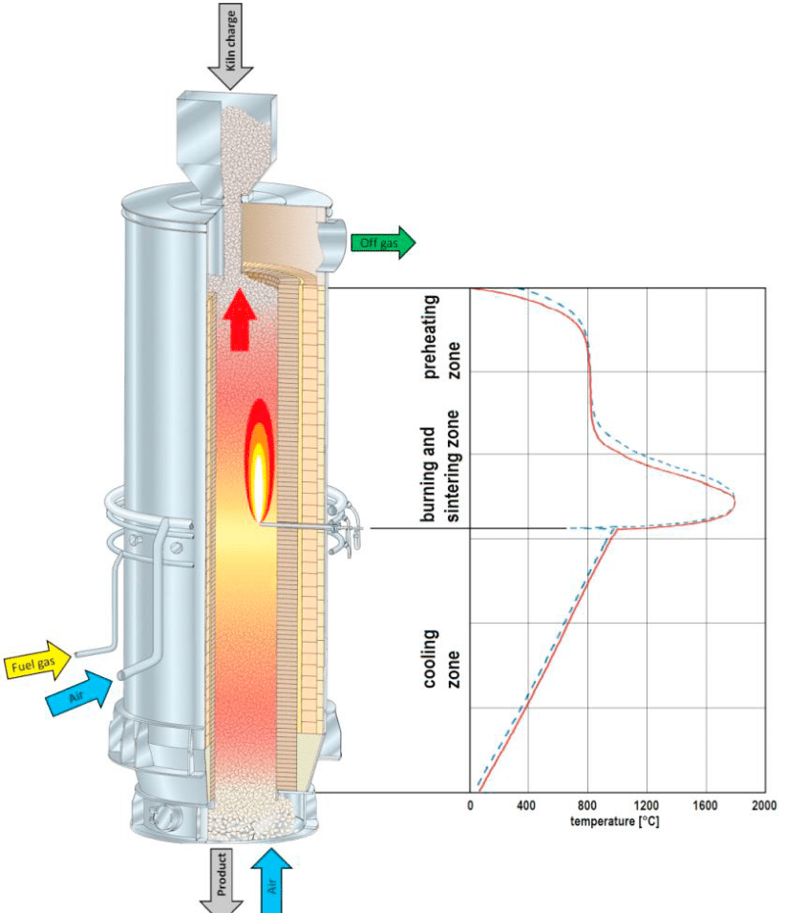
Inovativno rešenje problema upravljanja
Klasični upravljački algoritmi pogodni za linearne procese
MPC napredni upravljački algoritmi pogodni i za nelinearne procese.
Upravljanje je:
Prediktivno
Optimalno
Multivarijabilno

Slide 6
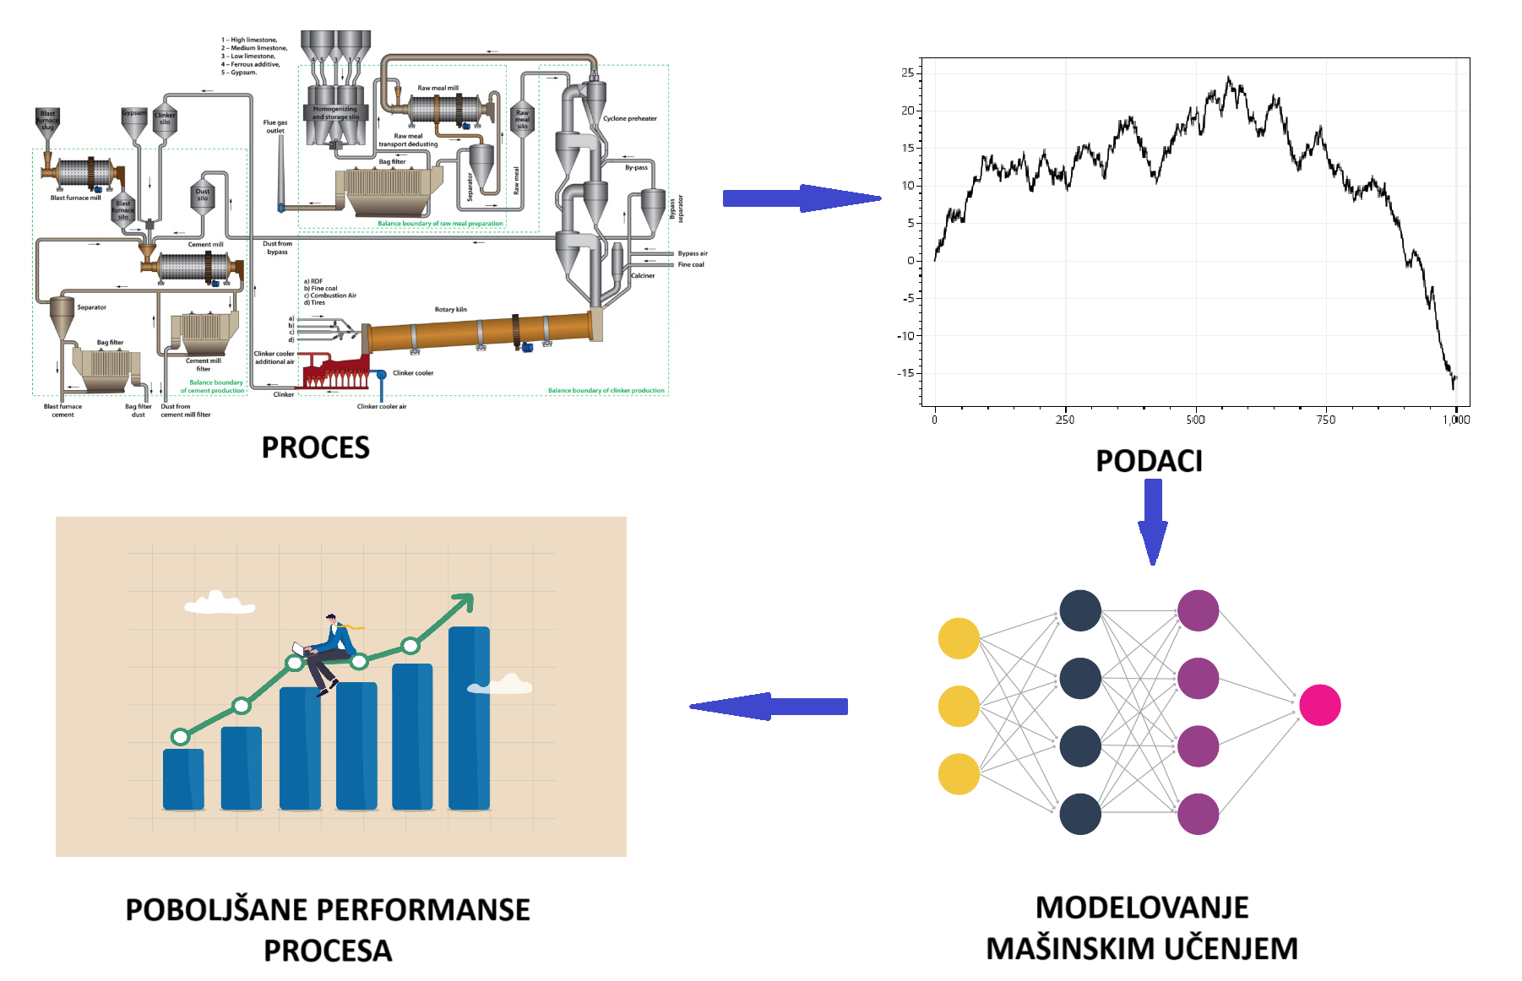
be.on.net – koncept baziran na podacima iz procesa

Slide 7
Povećanje udela alternativnih goriva
kao zamena za fosilna goriva
Pilot verzija be.on.net-a je dokazala da je u procesu pečenja klinkera moguće povećanje udela alternativnih goriva za više od 15%
Da bi se očuvao kvalitet i stabilnost procesa proizvodnje uz maksimalan udeo alternativnih goriva lošijeg i promenljivog kvaliteta, neophodno je napredno i prediktivno upravljanje.

Slide 8
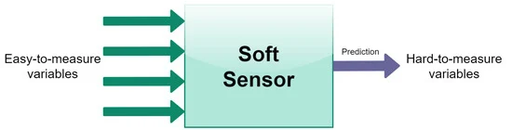
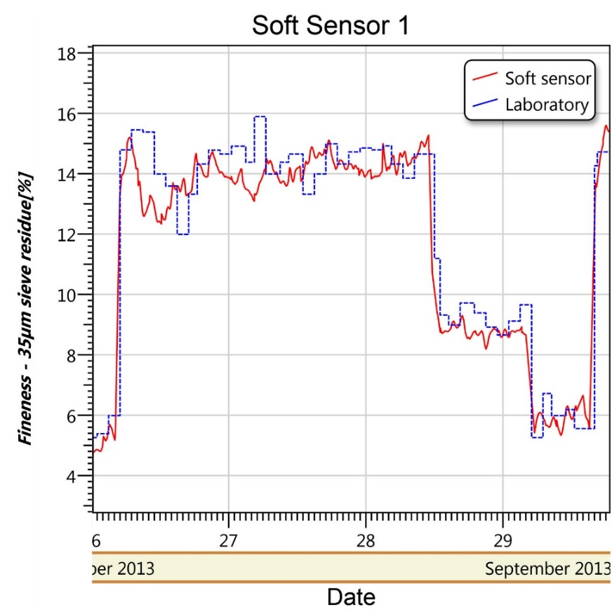
be.on.net - soft senzor
Lako merljive veličine
Estimacija
Teško merljive veličine
Mogućnost kontinualnog „merenja“ (estimacije) teško merljivih veličina, najčešće laboratorijski određivanih, uz pomoć soft senzora baziranih na modelu dobijenog mašinskim učenjem

Slide 9
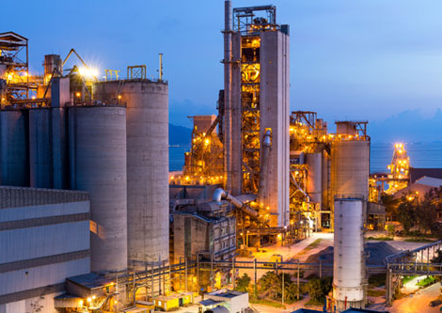
be.on.net - tržište
Industrija CEMENTA:
Preko 3.000 postrojenja u svetu
U Evropi 356 postrojenja
Pilot projekat pokazao moguće uštede i do milion EUR godišnje
TERMOELEKTRANE
Industrija ČELIKA
Industrija ŠEĆERA
Industrija KREČA
Najveći finansijski i ekološki efekti u industriji koja troši velike količine fosilnih goriva
Značajni efekti i u ostaloj procesnoj industriji kroz stabilnost i precizno vođenje procesa, što obezbeđuje kvalitet i produktivnost

Slide 10
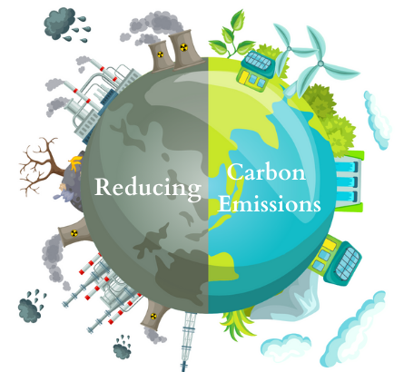
Cilj: ekologija koja generiše profit
Evropska zelena politika zahteva od industrije da drastično smanji emisiju CO2:
25% do 2030. i neto neutralnost do 2050.
Global Electronic Solutions ima za cilj da sa be.on.net softverom, pored značajnog poslovnog uspeha, doprinese u ovom globalnom civilizacijskom naporu

